Slide 1
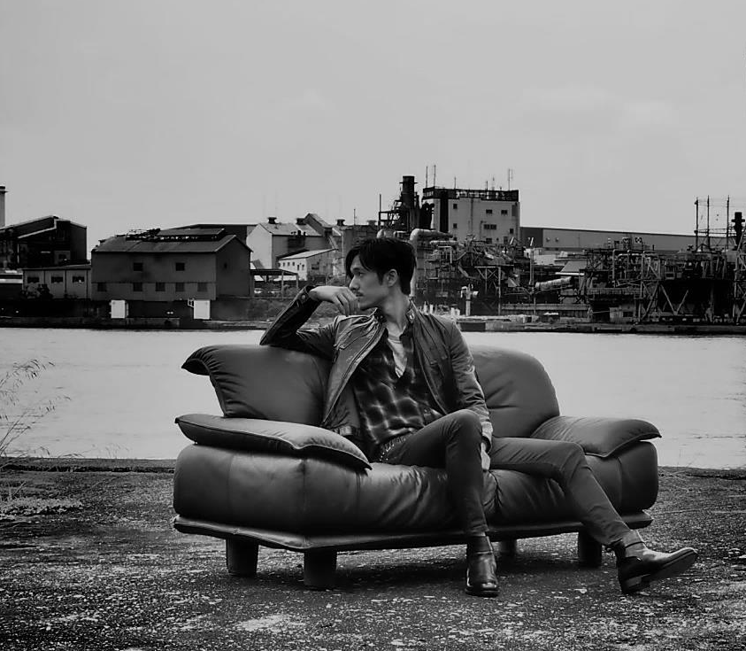



Slide 2
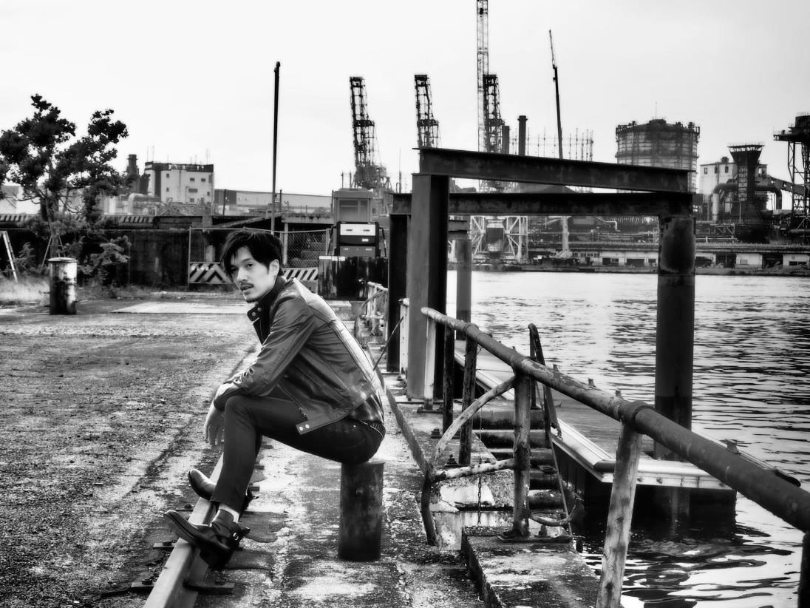

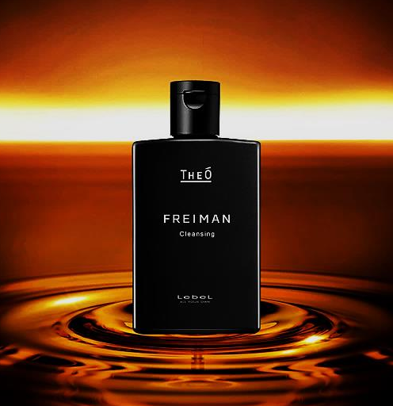
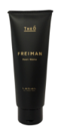
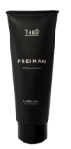
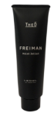
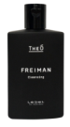
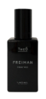
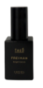
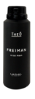
もっと自由に。 “自己表現”を楽しむオトコたちへ
ファッションやライフスタイル。 さまざまな 価値観が多様化 しているなかで、
「 」 は 美容をファッションの１つとして楽しむ 男性のトータルケアを実現する
ハイエンドケアライン です。
1
2
3
トラブルを防ぐ本質ケア
デザインに影響を与える
フェロモンを科学
● 頭皮・肌荒れ
● 薄毛・抜け毛
● 毛髪のうねり・立ち上がり
● シミ・毛穴・くすみ
● 持続型皮脂反応香料採用
● フェロモン様香料成分採用
「清潔」は必須。 「トラブル」を未然に防ぎ、いかに「オシャレ」になれるかが鍵。
Hair care
Face care

Slide 3

